Slide 1
Zaawansowane struktury danych
Michał Kania , Kacper Tomczyk

Slide 2
Plan prezentacji
Podstawowe struktury:
Stos (Stack) i kolejka (Queue)
Lista jednokierunkowa (Linked List)
Drzewo poszukiwań binarnych (Binary Search Tree – BST)
Zaawansowane struktury:
HashTable:
HashMap
HashSet
Union-Find (Disjoint Set Union, DSU)
Trie (Prefix Tree)
Kopiec binarny (Binary Heap)
Drzewa czerwono-czarne (Red-Black Trees)
Reprezentacja drzew i grafów w Pythonie
Przeszukiwanie grafu: BFS i DFS
Podsumowanie
Quiz i część praktyczna

Slide 3
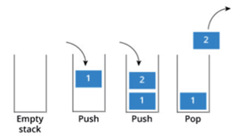
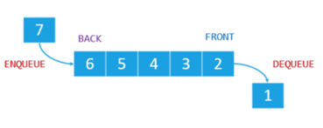
Stos i kolejka – porównanie
Stos (Stack)
Kolejka (Queue)
LIFO (Last In, First Out)
proste operacje:
push
pop
złożoność operacji: O(1)
⚠ brak elastycznego dostępu do środka; obsługujemy tylko jeden koniec struktury
FIFO (First In, First Out)
proste operacje:
enqueue
dequeue
złożoność operacji: O(1)
⚠ brak elastycznego dostępu do środka; „kto pierwszy, ten lepszy”

Slide 4
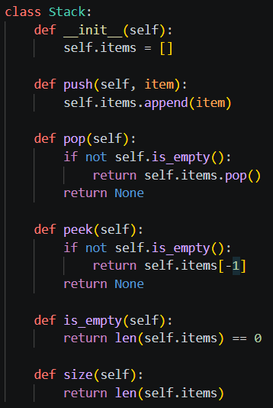
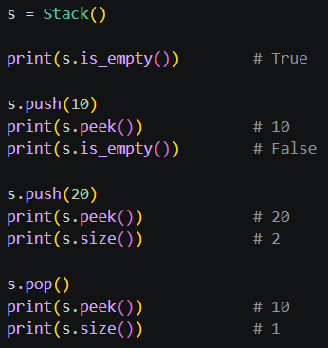
Stos – definicja i operacje

Slide 5
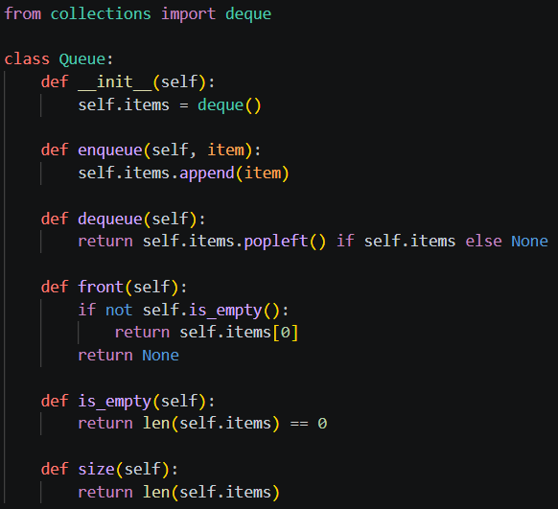
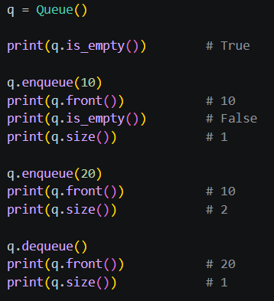
Kolejka – definicja i operacje

Slide 6
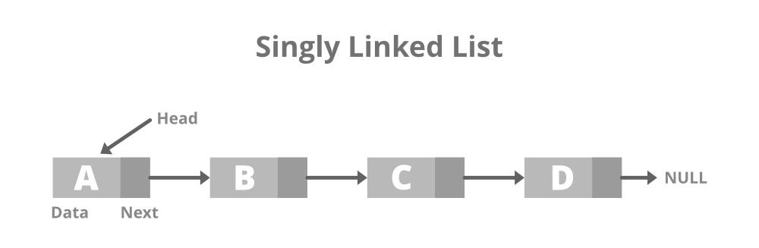
Lista jednokierunkowa (Linked List)
Jest to struktura, w której:
każdy element (node) trzyma wartość…
oraz referencję do następnego elementu.
Elementy nie są w pamięci obok siebie (jak w tablicy).
Właściwości:
dynamiczny rozmiar
brak indeksów (arr[i])
dostęp sekwencyjny (od początku)
szybkie wstawianie/usuwanie na początku: O(1)
⚠ Problem:
Wolny dostęp do elementu – O(n)

Slide 7
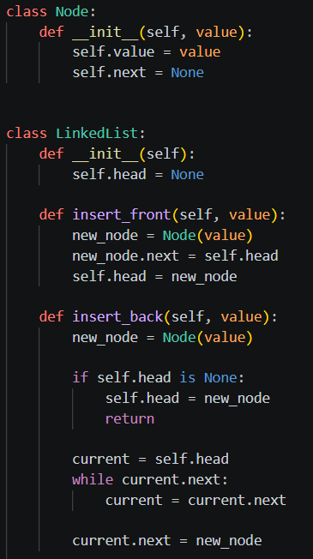
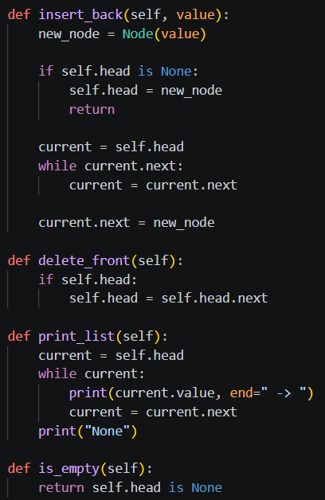
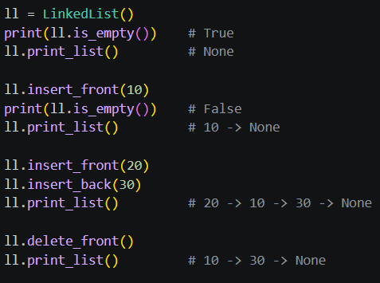
Lista jednokierunkowa – definicja i operacje

Slide 8
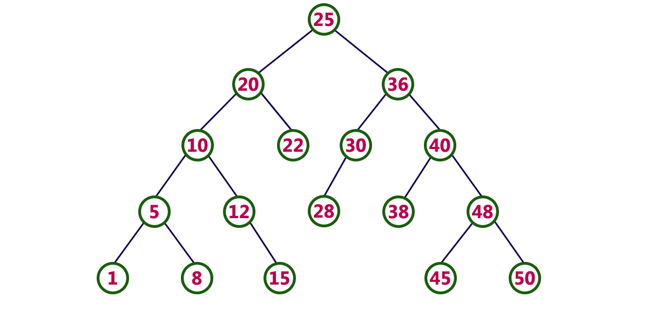
Drzewo poszukiwań binarnych (Binary Search Tree – BST)
Jest to struktura danych w formie drzewa binarnego (każdy węzeł ma max. 2 dzieci)
Kluczowa własność BST:
lewe poddrzewo → wartości mniejsze od rodzica
prawe poddrzewo → wartości większe od rodzica
Podstawowe operacje:
wyszukiwanie
wstawianie
usuwanie
Złożoności operacji:
optymistycznie: O(log₂ n)
pesymistycznie: O(n)
⚠ Problemy:
Zależność od kolejności danych
Brak mechanizmu balansowania struktury
Ryzyko degeneracji do listy (np. dla danych kolejno: 5, 4, 3, 2, 1), przez co operacje tracą wydajność: O(log₂ n) → O(n)
Notes:
Zróbmy może lekko większy. Mam takie drzewo:
root = 25
root.l = 20, root.r = 36 (l - lewe, r - prawe dziecko)
root.l.l = 10, root.l.r = 22, root.r.l = 30, root.r.r = 40
root.l.l.l = 5, root.l.l.r = 12, root.r.l.l = 28, root.r.r.l = 38, root.r.r.r = 48
root.l.l.l.l = 1, root.l.l.l.r = 8, root.l.l.r.r = 15, root.r.r.r.l = 45, root.r.r.r.r = 50
Zdefiniuj takie BST (niekoniecznie w ten sposób jak ja, możesz prościej i bardziej intuicyjnie jeśli się da), i na nim przedstaw jakieś proste operacje

Slide 9
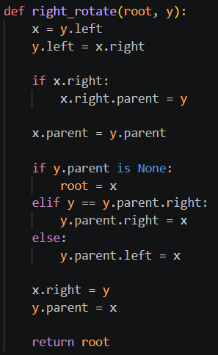
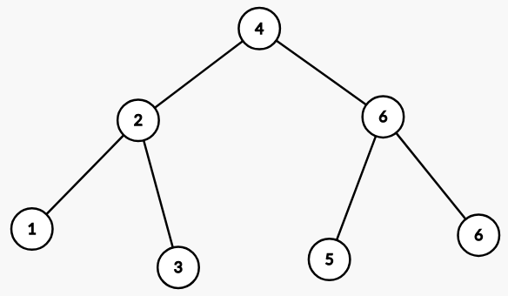
BST – mechanizm rotacji
W celu demonstracji następującego kodu, wykonamy right_rotate na przykładowym elemencie y=2. Mechanizm rotacji lewo- lub prawoskrętnej jest wykorzystywany m.in. w drzewach czerwono-czarnych. Oto następujące kroki algorytmu: x=1 (lewe dziecko elementu y=2) y.left = x.right = NIL (element 1 nie ma prawego dziecka) Pierwsza funkcja if nie wykonuje się (x.right = NIL). x.parent = y.parent = 4 (x.parent zostaje ustawiony na rodzica y, czyli 4) Element y=2 był lewym dzieckiem, zatem wykona się warunek else – element x=1 stanie się lewym dzieckiem elementu 4. Na sam koniec: element y=2 zostaje prawym dzieckiem elementu x=1 element x=1 zostanie rodzicem elementu y

Slide 10
HashTable – koncept
HashTable nie jest konkretną implementacją, lecz ogólną strukturą danych (konceptem) opartą na haszowaniu.
Faktycznymi strukturami danych implementującymi ten koncept są:
HashMap (dict)
HashSet (set)
Notes:
🧠 Hash Tables — najważniejsze punkty
🔹 1. Co to jest hash table?
Struktura danych mapująca klucz → wartość
W Pythonie:
dict (hash map)
set (hash set)
👉 Hash table pozwala na bardzo szybkie operacje:
wyszukiwanie
dodawanie
usuwanie
➡️ średnio: O(1)
🔹 2. Jak to działa?
Kluczowe elementy:
✅ Hash function
zamienia klucz → liczbę (index)
np. "Bob" → 5
pozwala „skoczyć” bezpośrednio do miejsca w tablicy
✅ Buckets (koszyki)
tablica, gdzie przechowywane są dane
każdy indeks = „bucket”
✅ Hash code
wynik funkcji hashującej
mówi gdzie zapisać/odczytać dane
🔹 3. Problem: kolizje
👉 Kolizja = dwa klucze trafiają do tego samego indeksu
Rozwiązania:
✔️ Chaining
każdy bucket to lista
przechowujesz wiele elementów
✔️ Open addressing
szukasz kolejnego wolnego miejsca
➡️ najczęściej omawia się chaining
🔹 4. Złożoność
OperacjaZłożonośćinsertO(1)searchO(1)deleteO(1)
⚠️ W najgorszym przypadku: O(n) (dużo kolizji)
🔹 5. Zastosowania
słowniki (dict)
sprawdzanie przynależności (set)
cache
bazy danych
indeksy

Slide 11
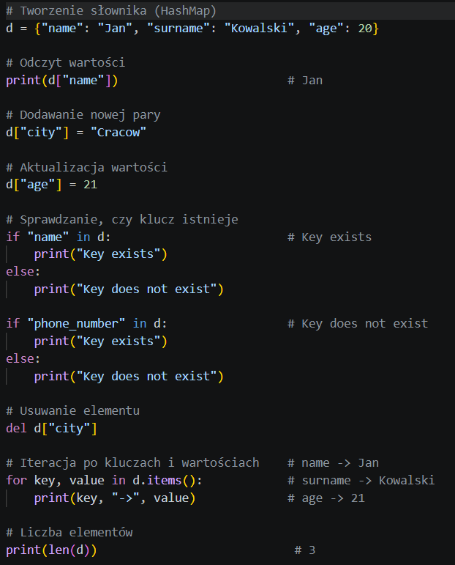
HashMap
Przechowuje dane w postaci par klucz → wartość
Każdy klucz jest unikalny
Bardzo szybkie wyszukiwanie – średnio O(1):
dodawanie,
usuwanie,
wyszukiwanie.

Slide 12
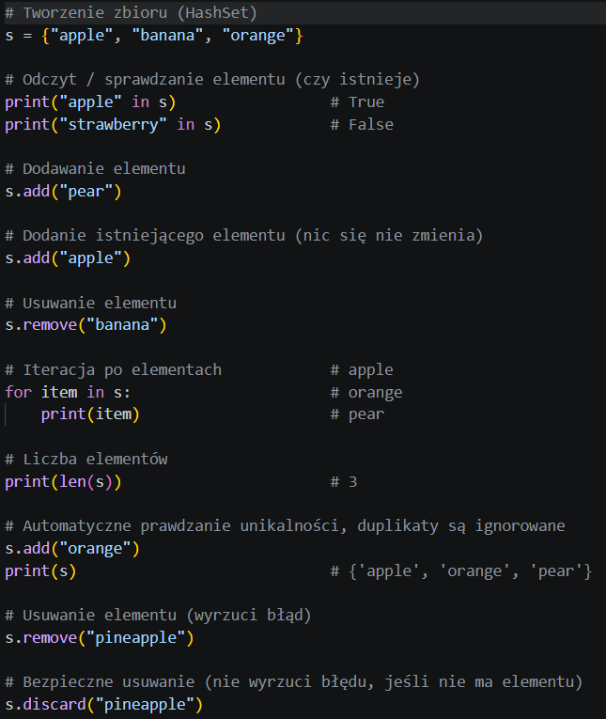

HashSet
Przechowuje unikalne elementy (bez powtórzeń)
Brak par klucz → wartość
Bardzo szybkie wyszukiwanie – średnio O(1):
dodawanie,
usuwanie,
wyszukiwanie.

Slide 13
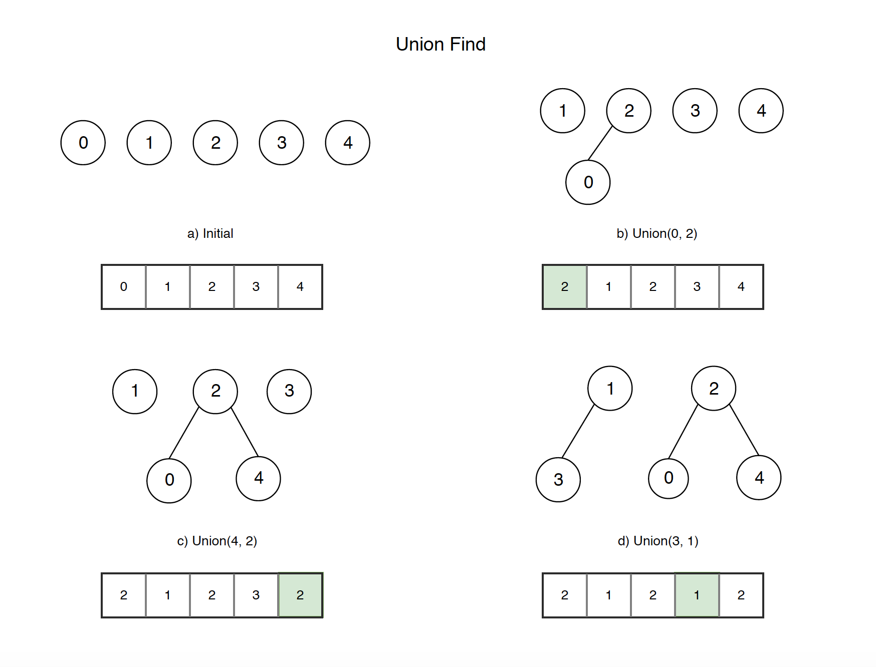
Union-Find (Disjoint Set Union, DSU)
Zarządza rozłącznymi zbiorami
każdy element należy do dokładnie jednego zbioru
zbiory nie nachodzą na siebie
np. {1,2,3} {4,5} {6}
Kluczowe operacje
find(x)
zwraca reprezentanta (lidera) zbioru
mówi „do jakiej grupy należy x”
union(a, b):
łączy dwa zbiory w jeden
jeśli a i b były w różnych zbiorach, scalają się
Typowe zastosowania
grafy (Kruskal MST)
wykrywanie cykli
komponenty spójne
grupowanie danych

Slide 14
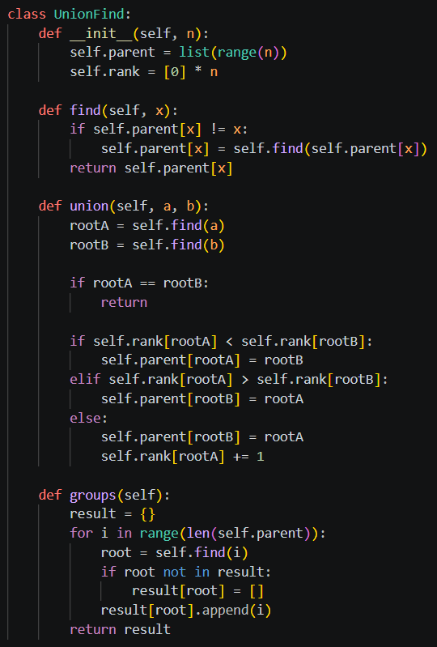
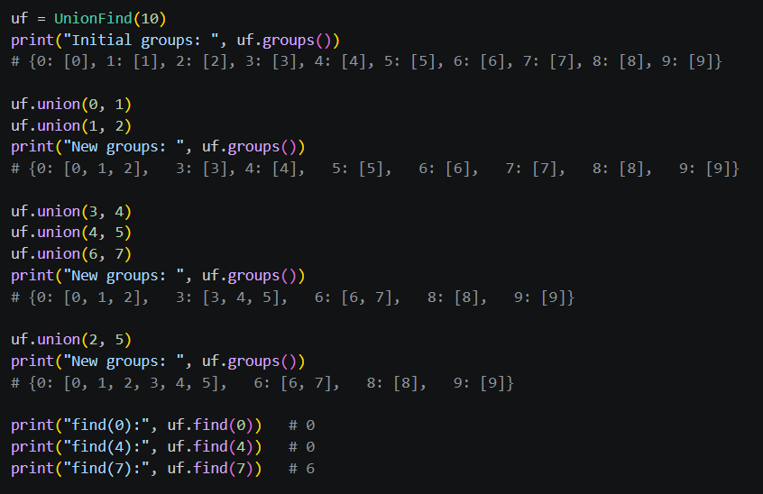
Union-Find – definicja i operacje

Slide 15
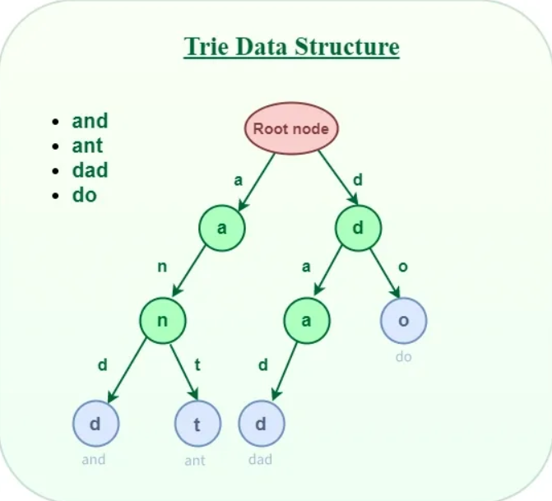
Trie (Prefix Tree)
Własności:
Służy do przechowywania zbioru napisów (najczęściej słów).
przechowuje napisy jako ścieżki w drzewie
każdy węzeł reprezentuje jeden znak
ścieżka od korzenia do węzła odpowiada prefiksowi
wspólne prefiksy są współdzielone (oszczędność pamięci)
korzeń reprezentuje pusty prefiks
Operacje:
insert(word) – dodaje słowo do drzewa.
search(word) – sprawdza, czy słowo istnieje w strukturze
startsWith(prefix) – sprawdza, czy istnieje słowo zaczynające się od danego prefiksu
Zapewnia złożoność O(L) dla słowa o długości L
Zastosowania:
autouzupełnianie
wyszukiwanie prefiksowe
słowniki i spell-check
filtrowanie słów
algorytmy na tekstach (np. wyszukiwanie wzorców)

Slide 16
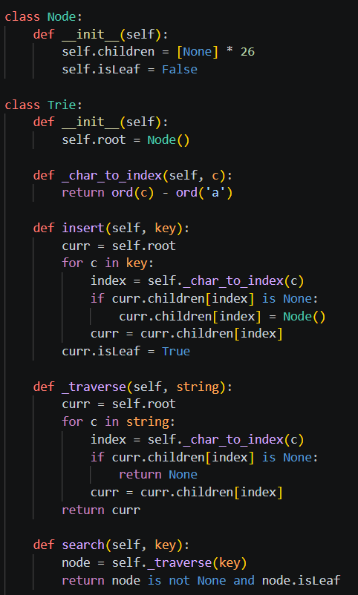
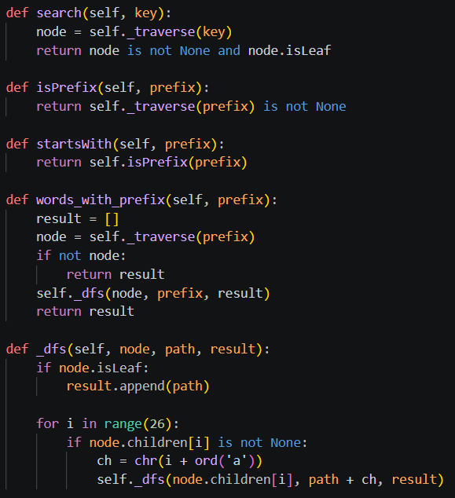
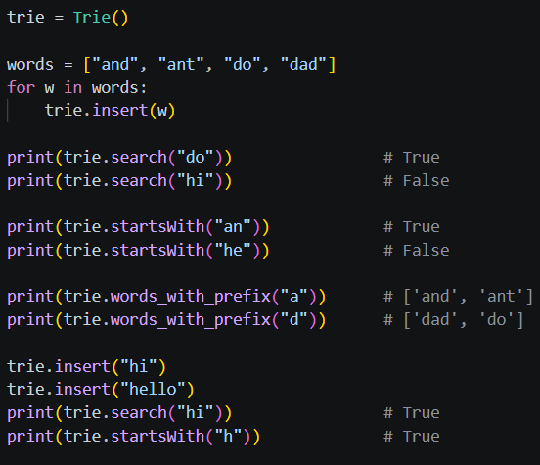
Trie – definicja i operacje

Slide 17
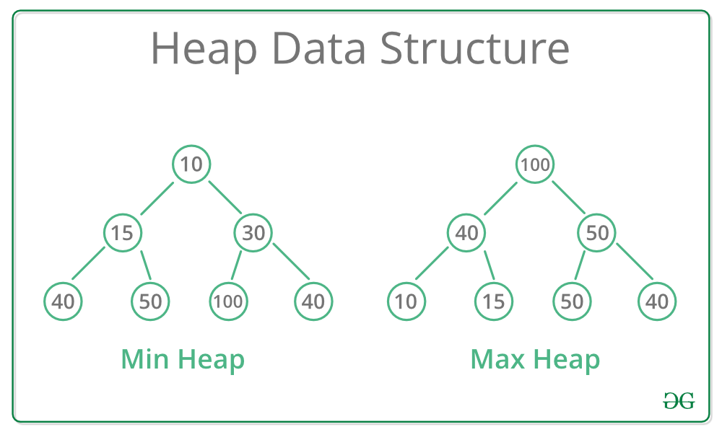
Kopiec binarny (Binary Heap)
Jest to struktura danych w postaci zupełnego drzewa binarnego – wszystkie poziomy poza ostatnim są całkowicie wypełnione, a ostatni poziom wypełniany jest od lewej strony bez przerw.
Spełnia własność kopca (heap property):
w min-heap: rodzic ≤ dzieci
w max-heap: rodzic ≥ dzieci
Kopce binarne są używane m.in. do implementacji kolejek priorytetowych.
Umożliwiają szybki dostęp do najmniejszego lub największego elementu – złożoność wynosi O(1)
Operacje wstawiania i usuwania mają złożoność O(log n).

Slide 18
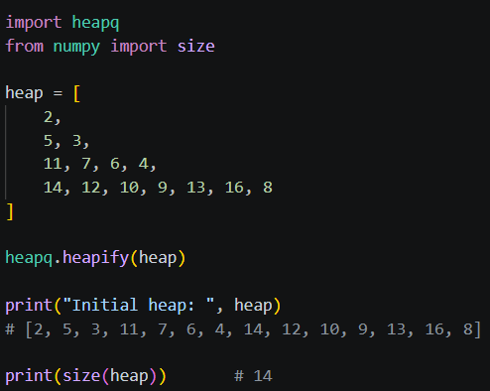
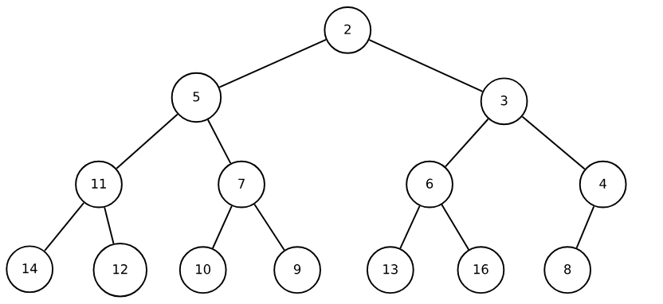
Kopiec binarny – definicja
Moduł heapq zapewnia implementację algorytmu kolejki priorytetowej (Priority Queue). Należy zapamiętać, że moduł heapq zawiera wyłącznie min-heap w domyślnej implementacji.

Slide 19
Kopiec binarny – reprezentacja
Kopiec binarny w Pythonie nie jest przechowywany jako drzewo, lecz jako lista. Prawdziwe są dla niej następujące relacje: parent(i) = (i-1)//2 , left(i) = 2*i + 1 , right(i) = 2*i + 2 , gdzie i – indeks danego węzła listy (od 0 do size(heap)–1)
Przykład: Element ‚6’ posiada indeks i=5. Indeks rodzica: (i–1)//2 = 2 , tj. element ‚3’. Indeks lewego dziecka: 2*i + 1 = 11, tj. element ‚13’. Indeks prawego dziecka: 2*1 + 2 = 12, tj. element ‚16’.

Slide 20
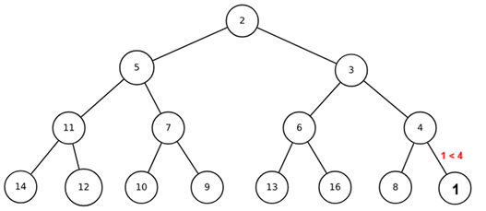

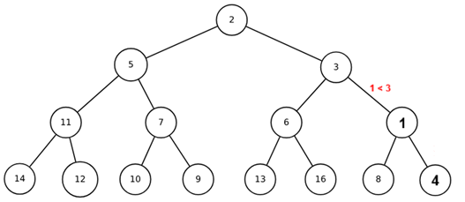
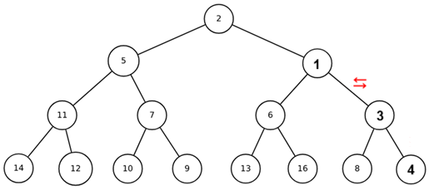
Kopiec binarny – wstawianie
Wstawiamy liczbę 1 w pierwsze, dostępne miejsce (w tym przypadku: na końcu ostatniego rzędu).

Slide 21
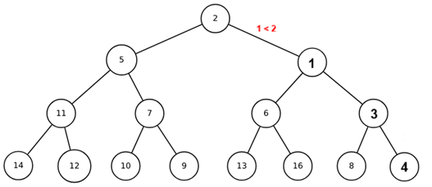
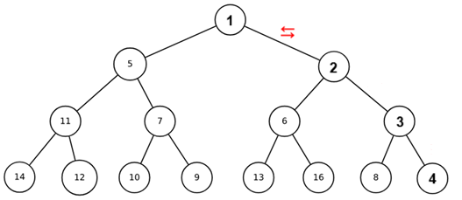
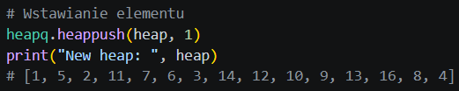
Kopiec binarny – wstawianie
Operacja heappush() dodaje nowy element na koniec struktury (na ostatnie wolne miejsce w drzewie), a następnie:
porównuje go z rodzicem,
jeśli narusza własność kopca, jest „przesuwany w górę” powtarza proces aż do przywrócenia własności min-heap.
Dzięki temu kopiec zawsze pozostaje poprawny po dodaniu nowego elementu.
Złożoność: O(log n) – w najgorszym przypadku element przechodzi od liścia do korzenia.

Slide 22
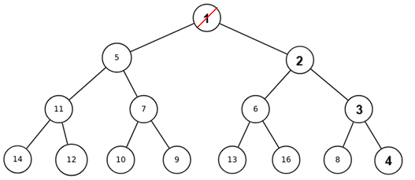
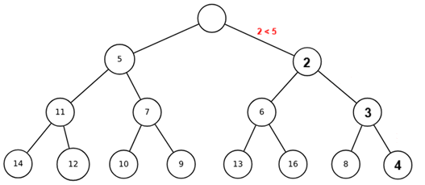
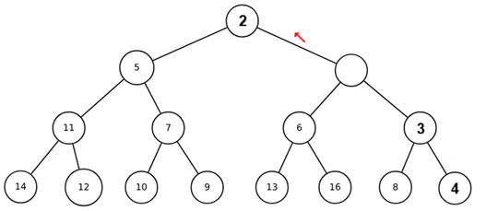
Kopiec binarny – usuwanie
Usuwamy najmniejszy element kopca (w tym przypadku: nowo dodaną liczbę 1).

Slide 23

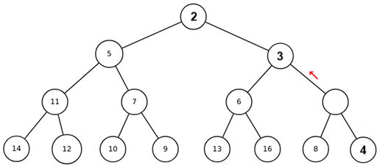
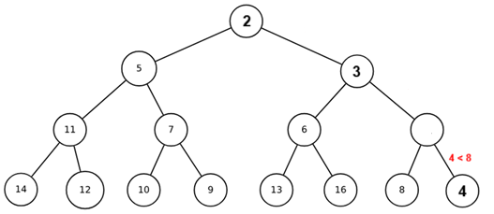
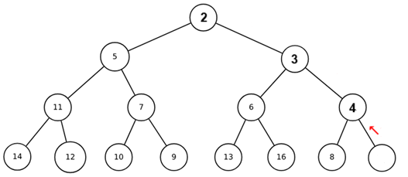
Kopiec binarny – usuwanie

Slide 24
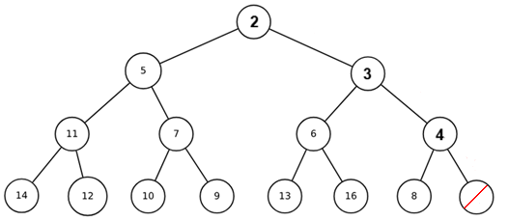
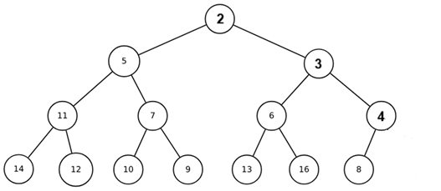
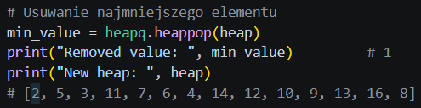
Kopiec binarny – usuwanie
Operacja heappop() usuwa najmniejszy element (korzeń), a następnie:
jego dzieci porównywane są między sobą,
mniejsze z nich zostaje rodzicem,
proces jest powtarzany dla dzieci kolejnych „promowanych” węzłów.
Dzięki temu kopiec pozostaje poprawny po usunięciu elementu.
Złożoność: O(log n) – element może przemieścić się od korzenia do liści.

Slide 25
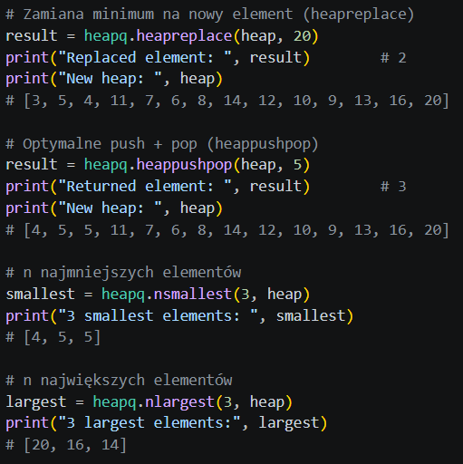
Kopiec binarny – inne operacje

Slide 26
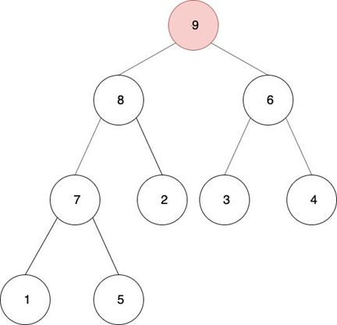


Kopiec binarny – sztuczka na max-heap
Przypomnienie – moduł heapq zawiera wyłącznie min-heap w domyślnej implementacji. Możemy jednak symulować max-heap poprzez użycie odwrotnych wartości, a w głowie odczytywać je z odwróconymi znakami.

Slide 27
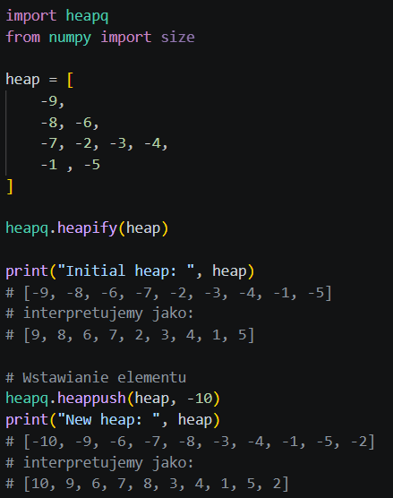

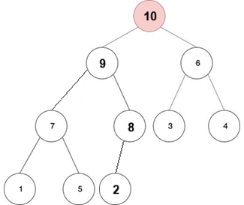
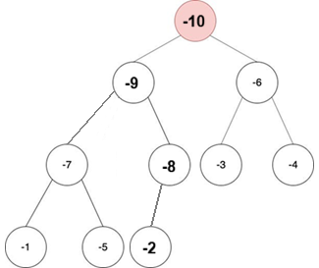
Kopiec binarny – sztuczka na max-heap
Poniżej przedstawiono przykład, w jaki sposób można dodać element 10 do podanego kopca max-heap. Wystarczy dodać element -10 do jego „odpowiednika” min-heap, a wynik zinterpretować z przeciwnymi znakami.

Slide 28
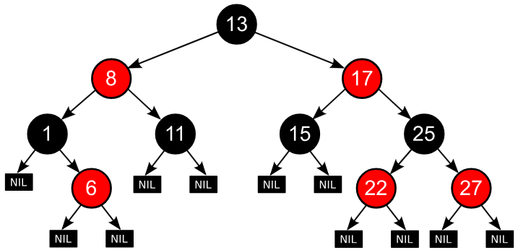
Drzewa czerwono-czarne (Red-Black Trees)
Jest to struktura podobna do BST, ale dodatkowo:
każdy węzeł ma kolor (czerwony lub czarny)
korzeń jest zawsze czarny
każdy liść (pusty węzeł oznaczony jako „NIL”) jest czarny
jeśli węzeł jest czerwony, to obydwa jego dzieci są czarne (za to czarny węzeł może mieć czarne dzieci)
Operacje:
wyszukiwanie
wstawianie
usuwanie
rotacje (lewa / prawa) – w praktyce automatycznie po wstawianiu
Są one zrównoważone – żadna ścieżka między korzeniem a liściem nie może być znacznie dłuższa od pozostałych.
Drzewo samo się balansuje po wstawieniach i usunięciach
Dzięki zrównoważeniu, wysokość takiego drzewa mającego n węzłów nie przekracza 2log₂(n+1).
Ograniczenie wysokości zapewnia czas wykonywania podstawowych operacji równy O(log₂ n).

Slide 29
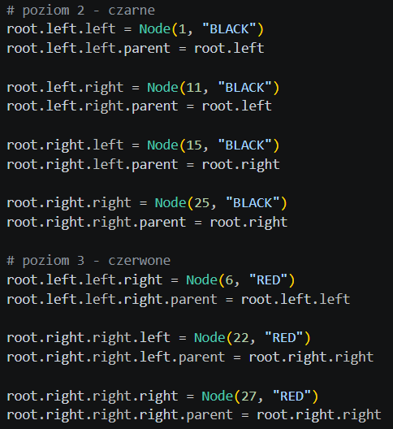
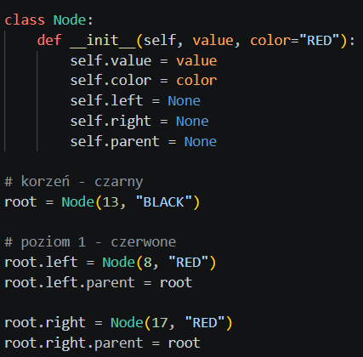
Drzewa cz.-cz. – definicja

Slide 30
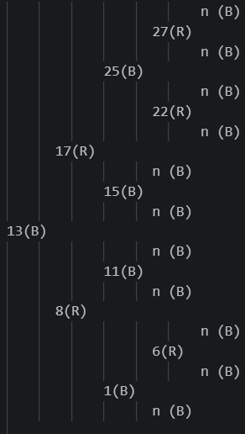
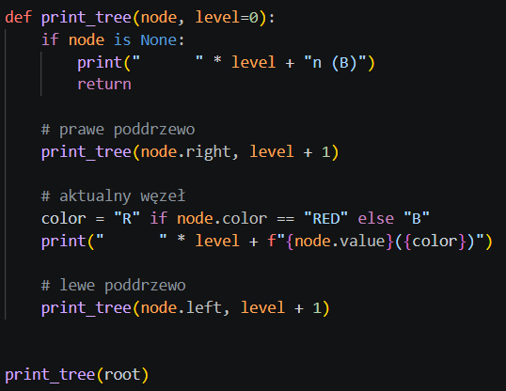
Drzewa cz.-cz. – wizualizacja

Slide 31

Drzewa cz.-cz. – wyszukiwanie

Slide 32
Reprezentacja drzew i grafów w Pythonie
Po co są w ogóle drzewa i grafy?
Czym jest drzewo?
Najczęstsze sposoby reprezentacji w Pythonie:
Lista sąsiedztwa*
Macierz sąsiedztwa
Obiekty/klasy
*W praktyce najczęściej używa się listy sąsiedztwa – prosta w implementacji, zajmuje mało pamięci i dobrze współpracuje z algorytmami BFS i DFS

Slide 33




Przykład listy sąsiedztwa

Slide 34



Inne sposoby prezentacji sąsiedztwa
Macierz sąsiedztwa Obiekty/klasy

Slide 35
Przeszukiwanie grafu: BFS i DFS
BFS – Breadth First Search
DFS – Depth First Search
Zastosowania:
Sprawdzanie spójności grafu
Wyszukiwanie ścieżek
Przechodzenie po drzewach i grafach
Analiza sieci i zależności

Slide 36





Przykład
Wynik

Slide 37
Bibliografia
Prezentacje z przedmiotu „Algorytmy i Struktury Danych”
https://www.w3schools.com/
https://www.geeksforgeeks.org/dsa/dsa/
https://docs.python.org/3/

Slide 38
Dziękujemy za uwagę!

